Slide 1
ỐC ĐẢO

Slide 2
DẦU KHÍ

Slide 3
DU LỊCH

Slide 4
LẠC ĐÀ

Slide 5
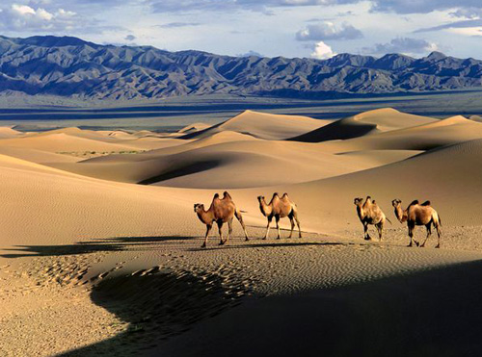
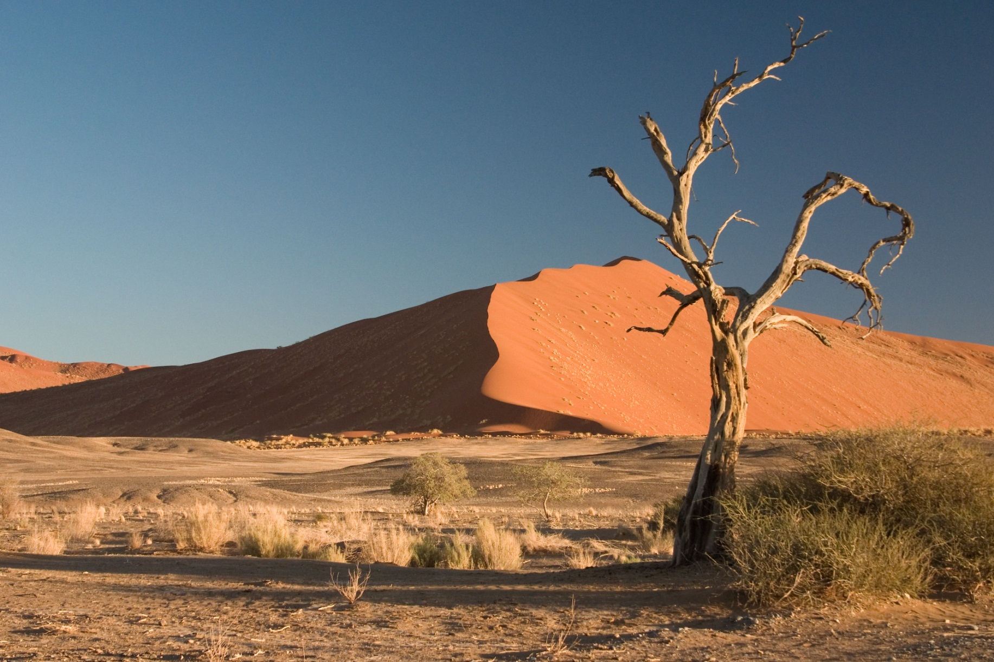
BÀI 20: HOẠT ĐỘNG KINH TẾ CỦA CON NGƯỜI Ở HOANG MẠC

Slide 6
1. Hoạt động kinh tế
Dựa vào sự thích nghi của con người với
môi trường hoang mạc
Hoạt động kinh tế cổ truyền
Hoạt động kinh tế hiện đại
Dựa vào sự cải tạo hoang mạc của con người

Slide 7
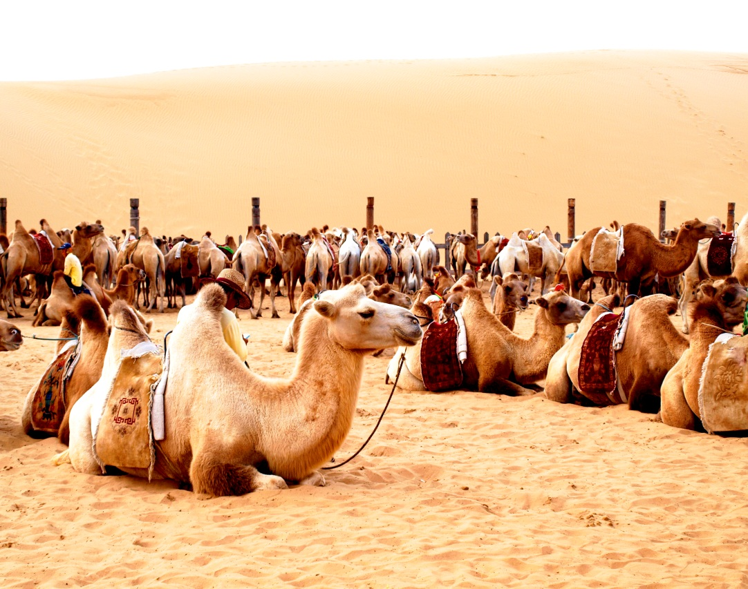
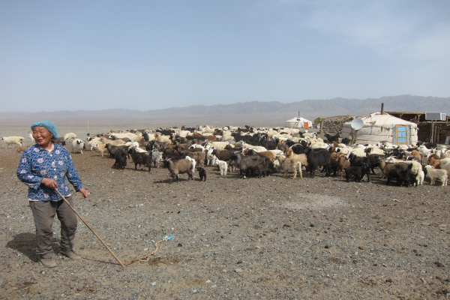
1. Hoạt động kinh tế
Hoạt động kinh tế cổ truyền
Chăn nuôi du mục: lạc đà, cừu ở hoang mạc Gôbi

Slide 8
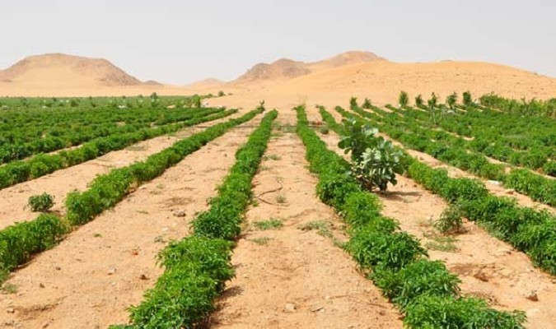
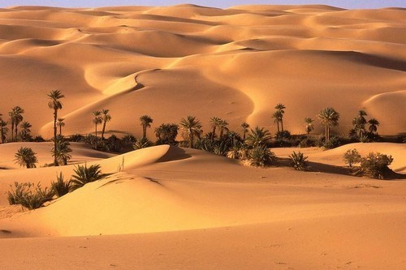
1. Hoạt động kinh tế
Hoạt động kinh tế cổ truyền
Trồng cây tại Israel
Cây cọ tại ốc đảo Seba (Libya)
Trồng cây tại các ốc đảo

Slide 9
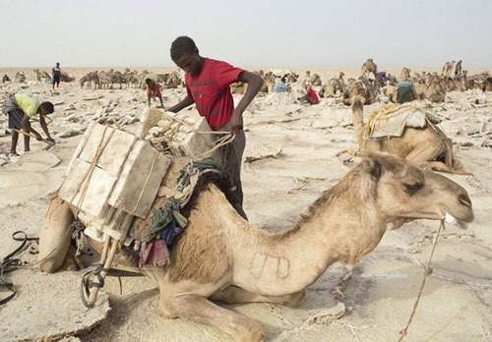
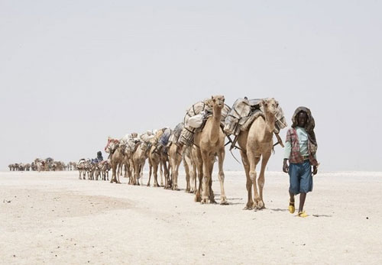
1. Hoạt động kinh tế
Hoạt động kinh tế cổ truyền
Lạc đà vận chuyển muối tại sa mạc Danakil (Ê ti ô pi a)
Dùng lạc đà để vận chuyển hàng hóa và buôn bán xuyên quốc gia

Slide 10
Con đường tơ lụa

Slide 11
1. Hoạt động kinh tế
Hoạt động kinh tế cổ truyền
Chăn nuôi du mục: cừu, lạc đà, dê,…
Trồng trọt trong ốc đảo: chà là, cam, chanh,..
Dùng lạc đà vận chuyển hàng hóa và buôn bán

Slide 12
1. Hoạt động kinh tế
Hoạt động kinh tế hiện đại

Slide 13
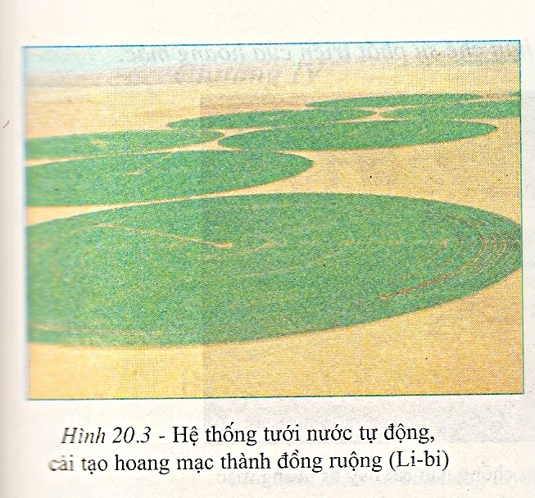
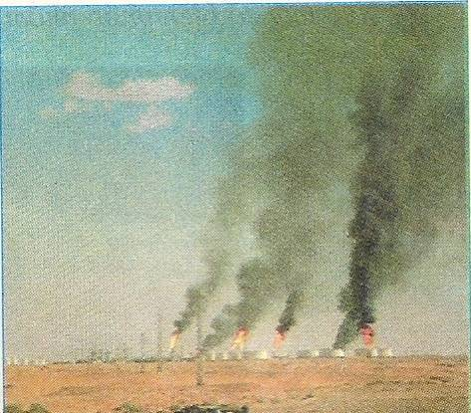
Phân tích vai trò của kĩ thuật khoan sâu
Hệ thống tưới nước tự động cải tạo hoang mạc thành đồng ruộng (Li-bi)
Một khu khai thác dầu mỏ trong hoang mạc Xa- ha- ra (An- giê- ri)

Slide 14
Tiến bộ kĩ thuật khoan sâu
(Khoan sâu
vào lòng đất)
Hệ thống tưới nước tự động cải tạo hoang mạc thành đồng ruộng (Li-bi)
PHÁT HIỆN:
Mỏ dầu khí lớn
Mỏ khoáng sản
Các túi nước ngầm
Con người khai thác
làm biến đổi
bộ mặt hoang mạc
Một khu khai thác dầu mỏ trong hoang mạc Xa- ha- ra (An- giê- ri)

Slide 15
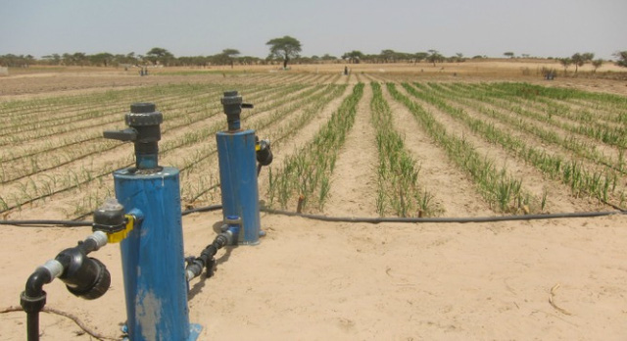
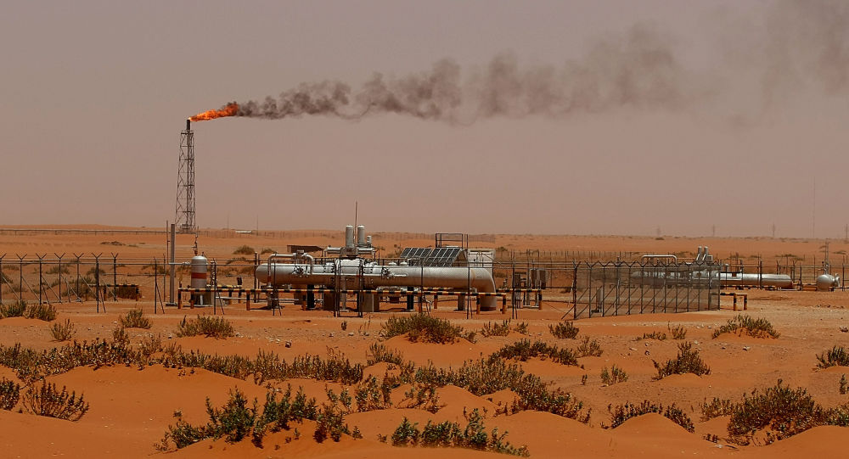
1. Hoạt động kinh tế
Hoạt động kinh tế hiện đại
Trồng rau ở Israel
Khai thác dầu ở Ả Rập Xê - út

Slide 16
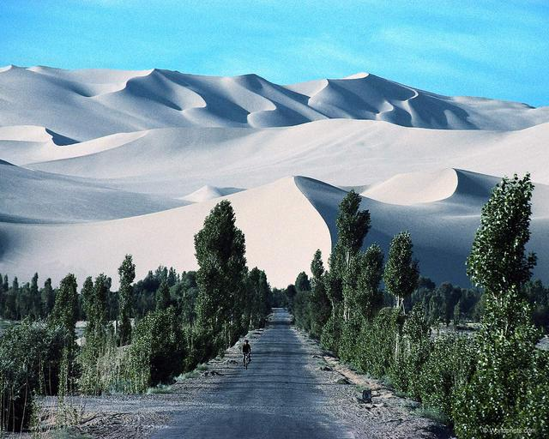
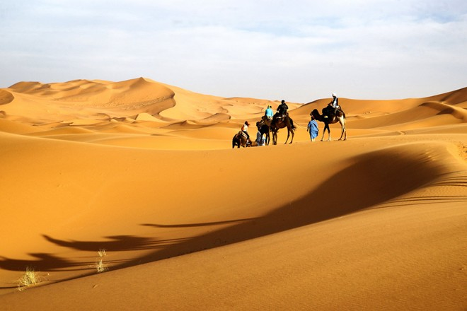
1. Hoạt động kinh tế
Hoạt động kinh tế hiện đại
Sa mạc Gobi có nhiều cồn cát, đồng bằng sỏi và núi đá
Cùng trải nghiệm cưỡi lạc đà chu du trên sa mạc mênh mông

Slide 17
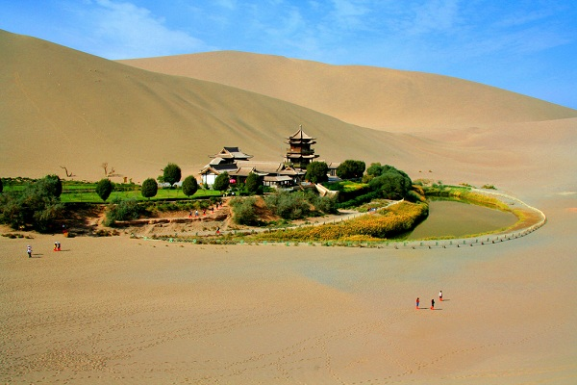
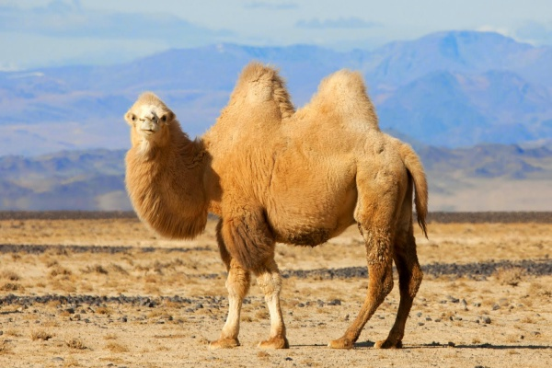
1. Hoạt động kinh tế
Hoạt động kinh tế hiện đại
Ốc đảo - thiên đường giữa sa mạc Gobi
Lạc đà hai bướu
Du lịch ở hoang mạc Gô bi

Slide 18
1. Hoạt động kinh tế
Hoạt động kinh tế hiện đại
Khai thác nước ngầm, khoáng sản,…
Phát triển du lịch ở hoang mạc

Slide 19
2. Hoang mạc đang ngày càng mở rộng
Nguyên nhân:

Slide 20
2. Hoang mạc đang ngày càng mở rộng
Gió
Hoang mạc
Phần đất bị hoang mạc hóa
Quá trình hoang mạc hóa do cát lấn
Notes:
20

Slide 21
CHÂU PHI
Hoang mạc
Phần đất bị hoang mạc hóa
Lược đồ phân bố hoang mạc trên Trái Đất

Slide 22
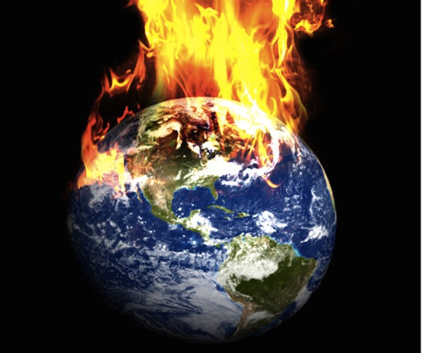
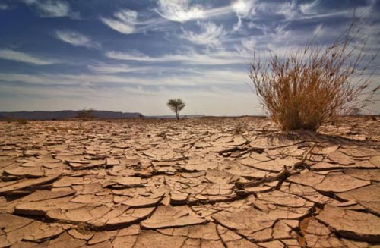
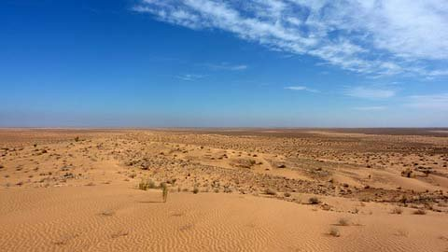
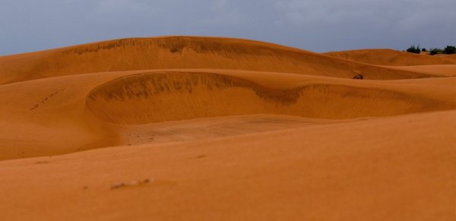
Biến đổi khí hậu

Slide 23
2. Hoang mạc đang ngày càng mở rộng
Nguyên nhân:
Cát lấn
Biến đổi khí hậu toàn cầu
Tác động của con người

Slide 24
2. Hoang mạc đang ngày càng mở rộng
Nguyên nhân:
Cát lấn
Biến đổi khí hậu toàn cầu
Tác động của con người
Biện pháp:
Khai thác nước ngầm
- Trồng rừng
Cải tạo hoang mạc thành đất trồng

Slide 25
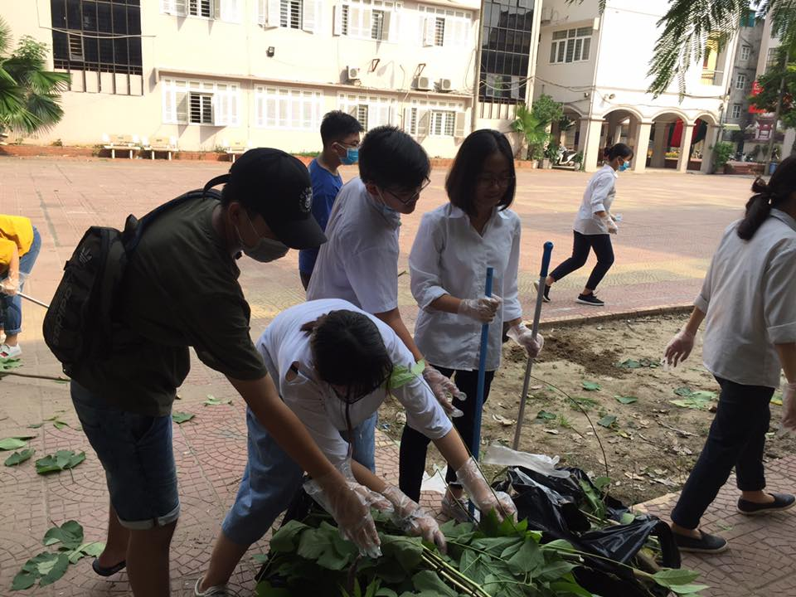
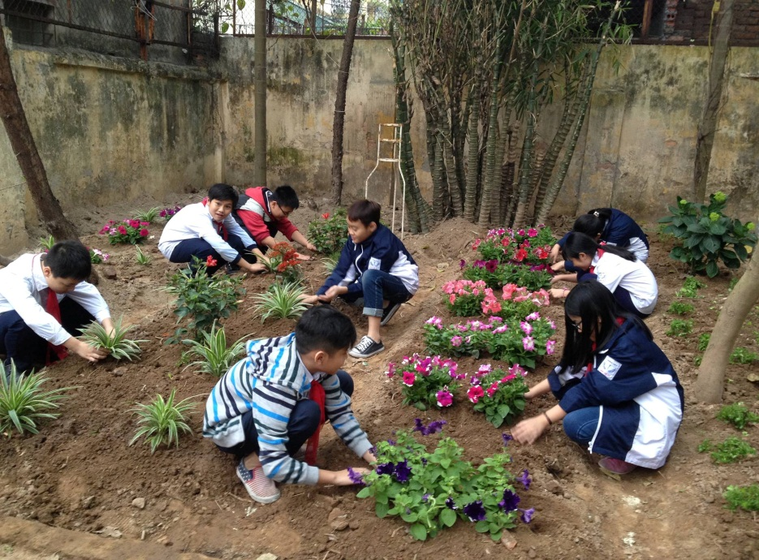

Slide 26
http://www.baodoi.com/tintuc/kinh-doanh/Kiem-tien-voi-muoi-tai-noi-nong-nhat-trai-dat-35584

